Slide 1

2장
자료형과 연산자
Notes:
20486A
02: Designing ASP.NET MVC 4 Web Applications

Slide 2
Module Overview
변수와 함수 소개 자료형
연산자
Notes:
20486A
02: Designing ASP.NET MVC 4 Web Applications

Slide 3
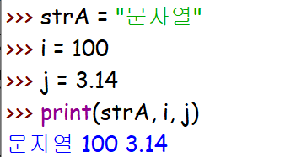
Lesson 1: 변수
변수: 여러 가지 값으로 변할 수 있는 수를 변수(變數)라고 한다.
프로그램을 작성하면서 변수에는 임의의 값을 담거나 함수가 리턴하는 값을 저장할 수 있다.
Notes:
20486A
02: Designing ASP.NET MVC 4 Web Applications

Slide 4
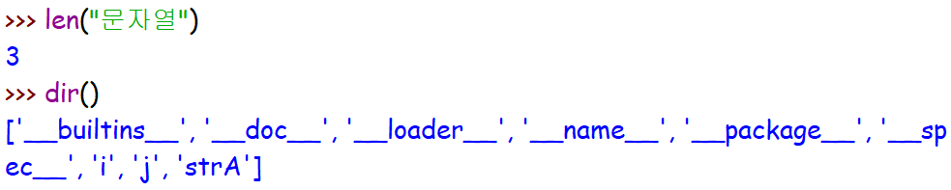
Lesson 1: 변수
함수(Function): 필요한 기능이 미리 구현되어 있는 빌트인(Built in) 함수도 있고 사용자가 직접 함수를 정의할 수 있다. API(Application Programming Interface)라고 부르기도 한다.
Notes:
20486A
02: Designing ASP.NET MVC 4 Web Applications

Slide 5
Lesson 1: 변수
자료 형식
자료형 | 설명 | 사용예
숫자형 | 정수,실수 | 100, 1.43
문자열 | 문자들의 모음 | ‘spam’, “ham”, “egg”
리스트 | 순서가 있는 파이썬 임의 객체의 집합(입력,수정,삭제,검색) | [“ham”,”spam”]
사전 | 순서가 없는 객체의 집합. 키를 사용해서 값을 꺼낸다. 맵핑 구조. | {“ham”:4, “spam”:5}
튜플 | 순서를 가지는 파이썬 임의 객체의 집합으로 내용 변경이 안된다. | (“ham”, “spam”)
세트 | 순서가 없는 집합형태로 사용한다. 합집합, 교집합, 차집합 | {1,2,3,4}
Notes:
20486A
02: Designing ASP.NET MVC 4 Web Applications

Slide 6
Lesson 2: 자료형
문자열형식
여러줄로 문자열을 묶어야 하는 경우라면 “””을 사용한다.
print(“””
영원에
살고
순간에
“””)
사용예 | 의미
\n | 개행(줄바꿈)
\t | 탭
\r | 캐리지 반환
\0 | 널
\\ | ‘\’문자
\’ | 단일 인용부호
\” | 이중 인용부호
Notes:
20486A
02: Designing ASP.NET MVC 4 Web Applications

Slide 7
Lesson 2: 자료형
바디를 정의할 때 들여쓰기(공백)을 추가한다.
for 임시변수 in 반복가능한객체:
statement1
statement2
if 조건A:
statement3
statement4
else:
statement5
statement6
들여쓰기
(공백)
들여쓰기
들여쓰기
Notes:
20486A
02: Designing ASP.NET MVC 4 Web Applications

Slide 8
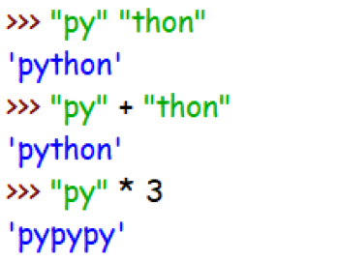
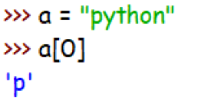
Lesson 2: 자료형
더하기 연산자는 생략 가능하고 *를 통해 반복할 수 있다.
문자열을 인덱싱할 수 있다.
Notes:
20486A
02: Designing ASP.NET MVC 4 Web Applications

Slide 9
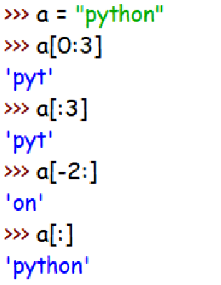
Lesson 2: 자료형
문자열을 아래와 같이 슬라이싱 할 수 있다. 0부터 시작하고 끝부분에서는 자기 번호는 제외된다!
Notes:
20486A
02: Designing ASP.NET MVC 4 Web Applications

Slide 10
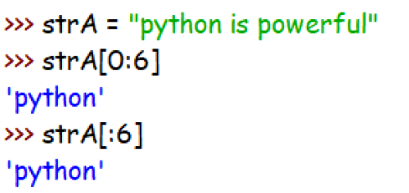
Lesson 2: 자료형
인덱싱
0 | 1 | 2 | 3 | 4 | 5 | 6 | 7 | 8 | 9 | 10 | 11 | 12 | 13 | 14 | 15 | 16 | 17
p | y | t | h | o | n |  | i | s |  | p | o | w | e | r | f | u | l
Notes:
20486A
02: Designing ASP.NET MVC 4 Web Applications

Slide 11
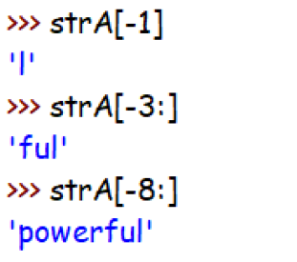
Lesson 2: 자료형
인덱싱: -값으로 접근해서 인덱싱을 할 수 있다.
-18 | -17 | -16 | -15 | -14 | -13 | -12 | -11 | -10 | -9 | -8 | -7 | -6 | -5 | -4 | -3 | -2 | -1
p | y | t | h | o | n |  | i | s |  | p | o | w | e | r | f | u | l
Notes:
20486A
02: Designing ASP.NET MVC 4 Web Applications

Slide 12
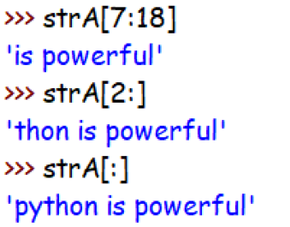
Lesson 2: 자료형
인덱싱으로 문자열을 슬라이싱하기
0 | 1 | 2 | 3 | 4 | 5 | 6 | 7 | 8 | 9 | 10 | 11 | 12 | 13 | 14 | 15 | 16 | 17
p | y | t | h | o | n |  | i | s |  | p | o | w | e | r | f | u | l
Notes:
20486A
02: Designing ASP.NET MVC 4 Web Applications

Slide 13
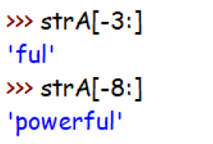
Lesson 2: 자료형
인덱싱으로 문자열 슬라이싱하기:-값을 지정하기
-18 | -17 | -16 | -15 | -14 | -13 | -12 | -11 | -10 | -9 | -8 | -7 | -6 | -5 | -4 | -3 | -2 | -1
p | y | t | h | o | n |  | i | s |  | p | o | w | e | r | f | u | l
Notes:
20486A
02: Designing ASP.NET MVC 4 Web Applications

Slide 14
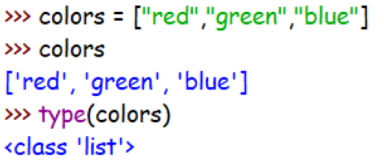
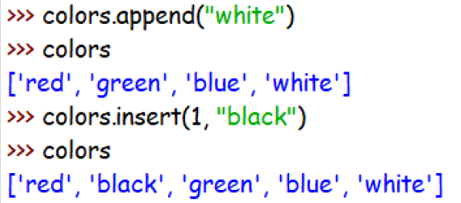
Lesson 2: 자료형
리스트는 값의 나열이다. 순서가 존재하며 여러 종류의 값을 담을 수 있다.
기존 리스트에 값을 추가할 때는 append()메서드를 사용하고, 원하는 위치에 추가하려면 insert()메서드를 사용
Notes:
20486A
02: Designing ASP.NET MVC 4 Web Applications

Slide 15
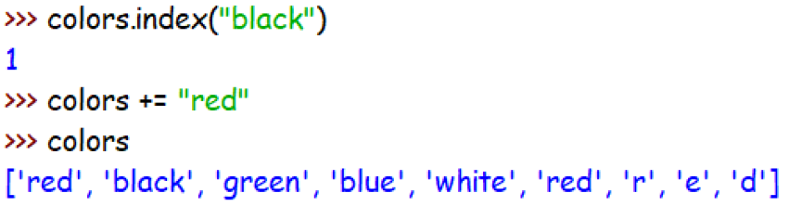
Lesson 2: 자료형
어떤 값이 어디에 있는지 확인할 수 있는 index()메서드가 있다.
Notes:
20486A
02: Designing ASP.NET MVC 4 Web Applications

Slide 16
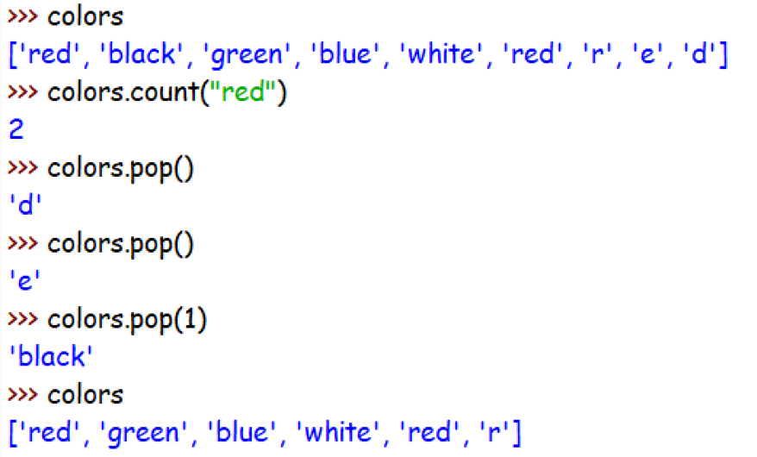
Lesson 2: 자료형
현재 해당 값의 개수를 반환하는 count() 메서드와 값을 뽑아내는 pop()메서드도 제공된다.
Notes:
20486A
02: Designing ASP.NET MVC 4 Web Applications

Slide 17
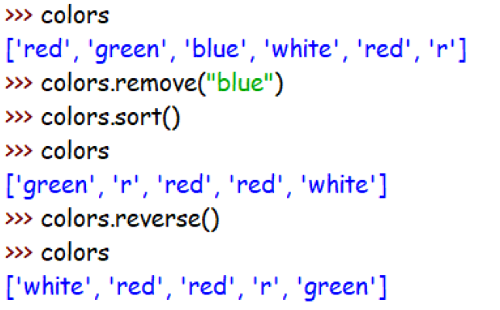
Lesson 2: 자료형
remove()메서드는 pop()과는 다르게 단순히 해당 값을 삭제한다. 정렬을 할 때 sort(), reverse()메서드를 사용한다.
Notes:
20486A
02: Designing ASP.NET MVC 4 Web Applications

Slide 18
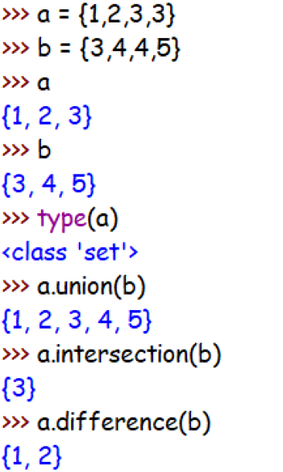
Lesson 2: 자료형
세트는 수학 시간에 배운 집합과 동일하다. 세트는 리스트와 마찬가지로 값의 모임이며 순서는 없다.
Notes:
20486A
02: Designing ASP.NET MVC 4 Web Applications

Slide 19
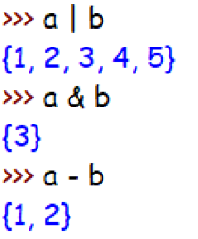
Lesson 2: 자료형
Notes:
20486A
02: Designing ASP.NET MVC 4 Web Applications

Slide 20
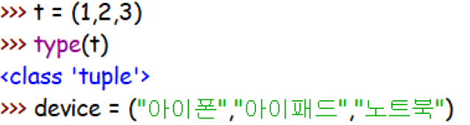


Lesson 2: 자료형
튜플은 리스트와 유사하지만 리스트와는 달리 [] 대신 ()로 묶어서 표현하며 읽기 전용이다. 제공되는 함수는 리스트에 비해 적지만 속도는 그만큼 빠르다.
Notes:
20486A
02: Designing ASP.NET MVC 4 Web Applications

Slide 21
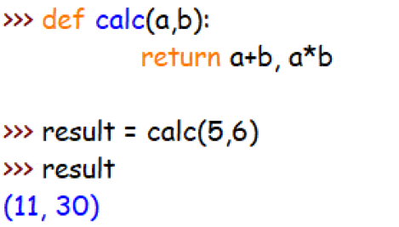
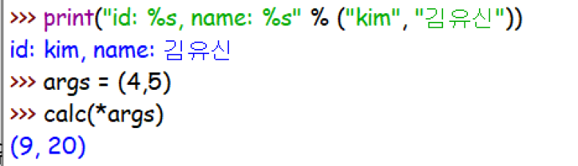
Lesson 2: 자료형
튜플이 주로 사용되는 경우:
함수에서 하나 이상의 값을 리턴 하는 경우
문자열 포맷팅
튜플에 있는 값을 함수 인자로 사용하는 경우
Notes:
20486A
02: Designing ASP.NET MVC 4 Web Applications

Slide 22
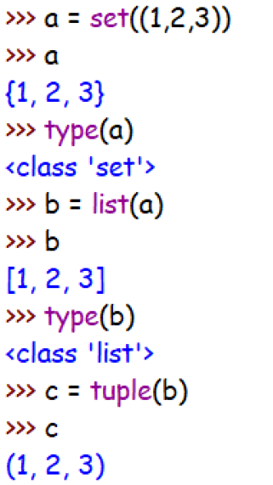
Lesson 2: 자료형
지금까지 학습한 리스트, 세트, 튜플을 다음과 같이 생성자 list(), set(), tuple()을 이용해서 서로 간에 언제든지 변환할 수 있다.
Notes:
20486A
02: Designing ASP.NET MVC 4 Web Applications

Slide 23
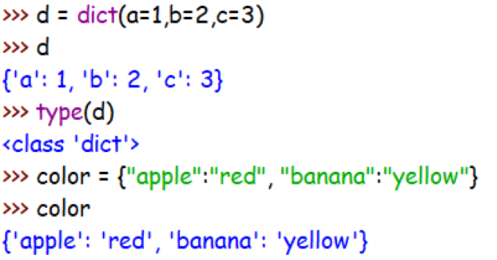
Lesson 2: 자료형
사전(Dictionary)은 강력하면서 실용적인 자료구조이다. 사전은 임의의 객체 집합적 자료형인데 자료의 순서를 가지지 않는다. 자료의 순서를 정할 수 없는 맵핑(Mapping)형이다. 키를 통한 빠른 검색이 필요할 때 사용한다.
Notes:
20486A
02: Designing ASP.NET MVC 4 Web Applications

Slide 24
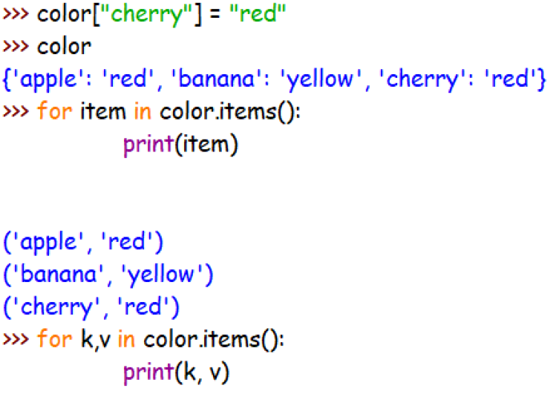
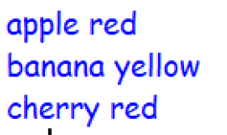
Lesson 2: 자료형
Notes:
20486A
02: Designing ASP.NET MVC 4 Web Applications

Slide 25
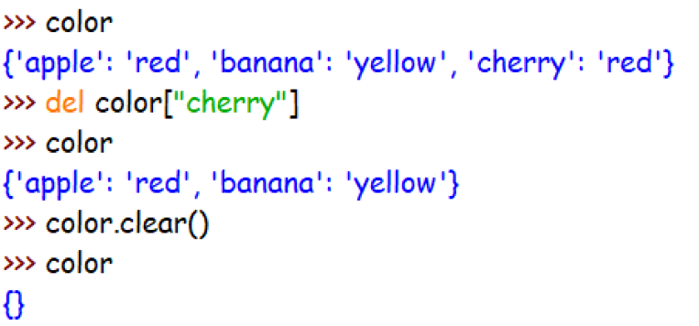
Lesson 2: 자료형
삭제할 경우 del문을 사용해도 되고, 전체를 삭제할 때는 clear()메서드를 사용한다.
Notes:
20486A
02: Designing ASP.NET MVC 4 Web Applications

Slide 26
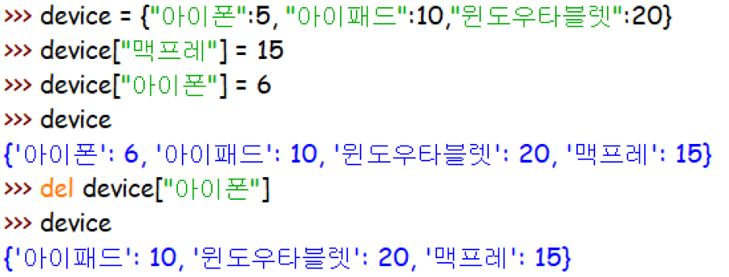
Lesson 2: 자료형
아래와 같이 값을 입력한 후에 수정과 삭제가 가능하다.
Notes:
20486A
02: Designing ASP.NET MVC 4 Web Applications

Slide 27
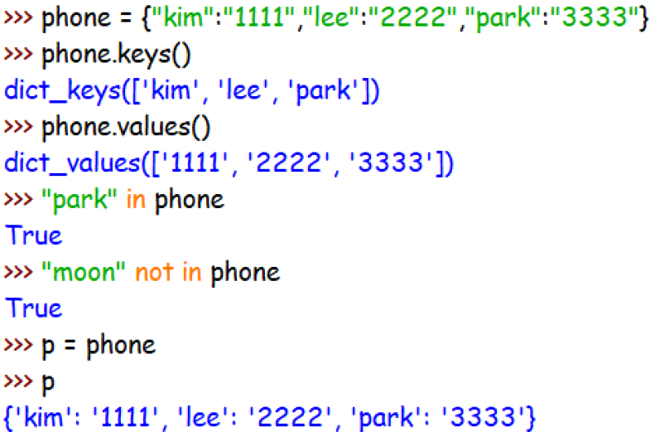
Lesson 2: 자료형
사전식 구조의 메서드들
Notes:
20486A
02: Designing ASP.NET MVC 4 Web Applications

Slide 28
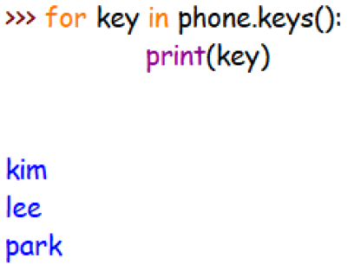
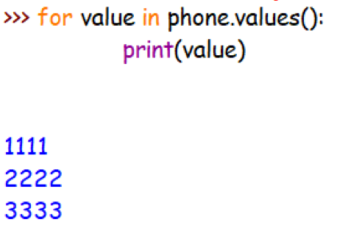
Lesson 2: 자료형
사전을 for문으로 참조하기
Notes:
20486A
02: Designing ASP.NET MVC 4 Web Applications

Slide 29
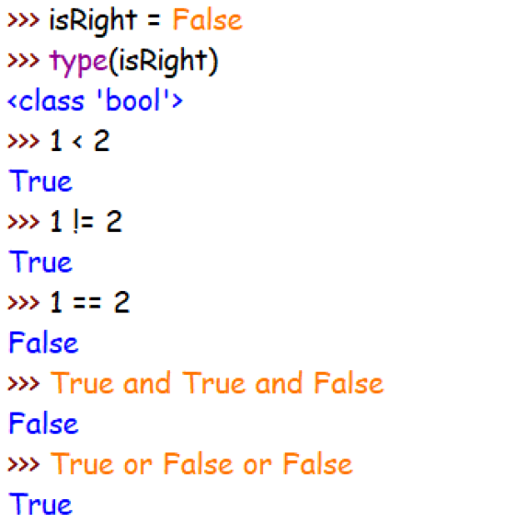
Lesson 2: 자료형
부울은 참과 거짓을 나타내는 자료형이다. 사용 가능한 값은 True, False이다.
Notes:
20486A
02: Designing ASP.NET MVC 4 Web Applications

Slide 30
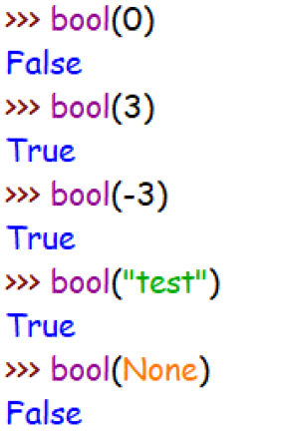
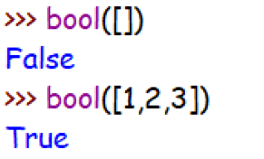
Lesson 2: 자료형
수치를 논리연산자에 사용하는 경우 0은 False로 간주하고 음수를 포함한 다른 값은 모두 True로 간주한다. 문자열을 논리연산자에 사용하는 경우에도 ‘’만 False로 본다. 마찬가지로 값이 없는 상태를 나타내는 None도 False로 본다.
Notes:
20486A
02: Designing ASP.NET MVC 4 Web Applications

Slide 31
Lesson 3: 연산자
연산자
산술연산자: +, -, *, /, //(정수 값 리턴), **(지수승), %(나머지 연산자)
관계연산자: ==, !=, >, <, >=, <=
논리연산자: not, and, or
비트연산자: <<, >>, &(비트and), ^(비트xor), |(비트or)
Notes:
20486A
02: Designing ASP.NET MVC 4 Web Applications

Slide 32
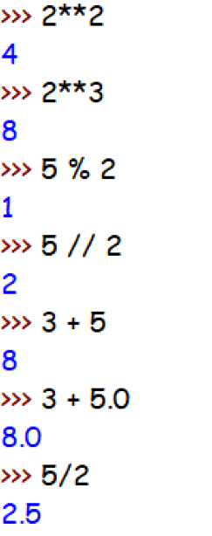
Lesson 3: 연산자
산술연산
Notes:
20486A
02: Designing ASP.NET MVC 4 Web Applications

